Slide 1

WorksHop | 8. Mai 2020 | @nilshartmann
NILS HARTMANN
Entwicklung von
Single-Page-Anwendungen
am Beispiel von React

Slide 2

https://nilshartmann.net
NILS HARTMANN
nils@nilshartmann.net
Freiberuflicher Entwickler, Architekt, Trainer aus Hamburg
Java
JavaScript, TypeScript
React
GraphQL
Trainings & Workshops
https://reactbuch.de

Slide 3
https://nilshartmann.net
NILS HARTMANN
nils@nilshartmann.net
Nächstes öffentliches React-Seminar (online):
25./26. Juni
https://www.oose.de/seminar/web-apps/

Slide 4
Agenda
Für heute:
Single-Page-Anwendungen (Hintergrund und Definition)
Umsetzung (Toolstack, Sprache)
Web-Anwendungen mit JavaScript (DOM API)
Single-Page-Anwendungen am Beispiel React
Frontend-Architekturen

Slide 5
Beispiele
Single-
Page-
Anwendungen
Notes:
Bevor wir uns mit React beschäftigen, ein kurzer Hintergrund zum Thema Single-Page-Anwendungen.

Slide 6
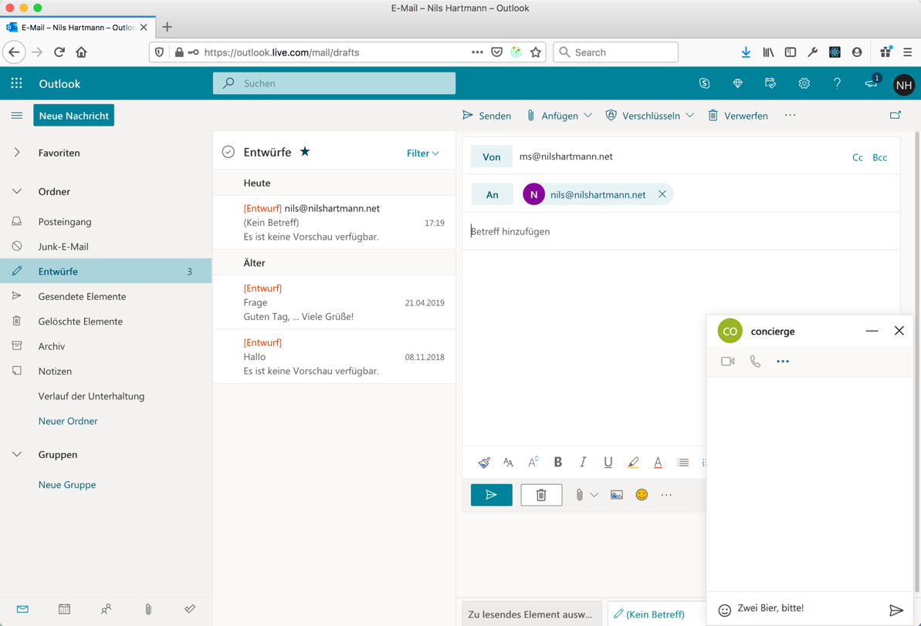
https://outlook.live.com

Slide 7
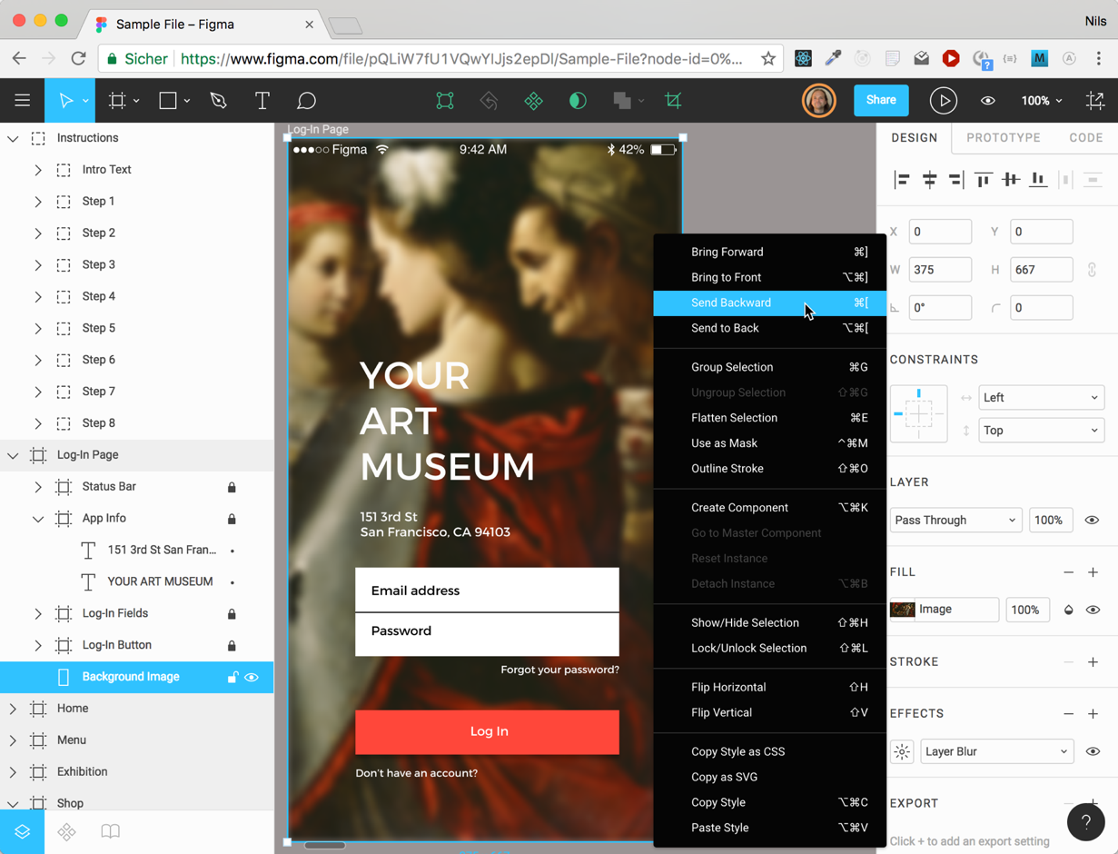
https://www.figma.com

Slide 8
Exkurs: Progressive Web App
Progressive Web Apps: Trennung zwischen Web und nativer App aufheben
Responsive Design, um wie native Apps auszusehen
Offline-fähig durch Daten Caching
Können (auf dem Home-Screen) lokal installiert werden
Erlauben den Empfang von Push-Notifications
Können als SPA entwickelt werden, ist aber kein Muss
"Progressive Enhancement": Features werden je nach Browser zur Verfügung gestellt

Slide 9
Exkurs: Progressive Web App
Beispiel: https://mobile.twitter.com

Slide 10
„Moderne“ Web-Anwendungen
Aus Benutzersicht: bestes UI/UX
Einheitliches Layout und Design
Konsistentes Verhalten in der ganzen Anwendung
Konsistente Darstellung der Daten
Gewohntes Verhalten von Desktop Anwendungen
Kurze Reaktionszeiten
Eventuell Offline-fähig
Für Entwicklung
Einfach und schnell
Saubere und verständliche Architektur
Wartbar auch bei großer und langlebiger Code-Basis

Slide 11
Rückblick
KLASSISCHE
WEB-ANWENDUNGEN

Slide 12
Rückblick: Klassische Web-Anwendung
Klassische Web-Anwendung: Bekannte Technologie und Sprache
Zum Beispiel: Spring MVC, Java EE
Konsequenzen: Server-Roundtrips für jede Kleinigkeit

Slide 13
Rückblick: Klassische Web-Anwendung
Klassische Web-Anwendung: ...mit ein „bisschen“ JavaScript
Zum Beispiel mit jQuery
Konsequenzen: unsaubere Architektur, Wartungshölle

Slide 14
Single-Page-Anwendung
Moderne Single-Page-Anwendung: Saubere Architektur
Zum Beispiel: React
Konsequenzen: Kompletter Client in JavaScript...
Schnelles Feedback

Slide 15
Single-Page-Anwendungen
Konsequenzen Single-Page-Anwendungen
Die ganze Anwendung liegt im Client und ist in JavaScript geschrieben
Der Client tauscht mit dem Server Daten aus (keine „fertige“ UI)
In der Regel JSON über REST- oder GraphQL APIs
Der Client muss die Daten effizient an die Stellen in der UI geben
(im Gegensatz zur „fertigen“ Website)
Sicherheit findet weiterhin auf dem Server statt!

Slide 16
Single-Page-Anwendungen
Single Page?
SPAs werden üblicherweise über eine HTML-Seite ausgeliefert
Den Inhalt auf der Seite legen sie mit JavaScript fest
Natürlich kann es für den Benutzer so „aussehen“, als ob es mehrere Seiten wären
Auch der Back-Button funktioniert, wenn man möchte 😇

Slide 17
Umsetzung

Slide 18
JavaScript
JavaScript: Nur Sprache
Keine zentrale Organisation (abgesehen vom Sprachstandard)
Keine Standard Bibliothek (nur minimal)
Kein Typ-System
Kein Compiler
Keine einheitliche Laufzeitumgebung
Kein Modul-System
Kein Threading
Wenig Konventionen (keine klassische Maven Projektstruktur z.B.)

Slide 19
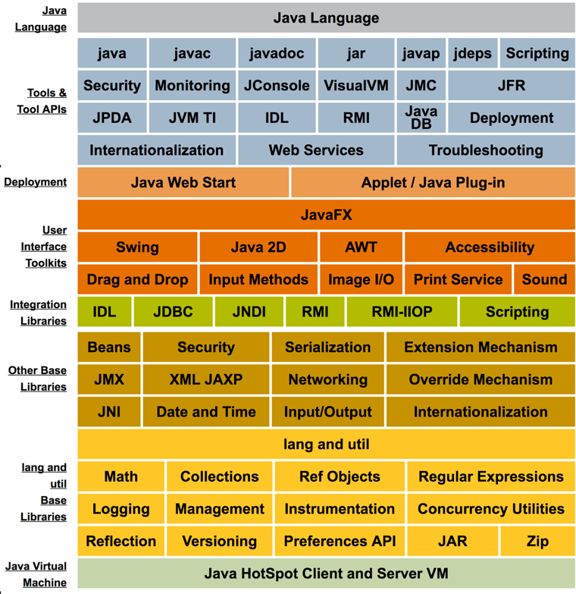
Zum Vergleich: Java
Java: Bringt alles mit was wir zum Entwicklung brauchen
Tools, Bibliotheken, Laufzeitumgebung, ...
Alles aus einer Hand
Grafik: https://docs.oracle.com/javase/8/docs/index.html

Slide 20
Sprache
&
Werkzeuge

Slide 21
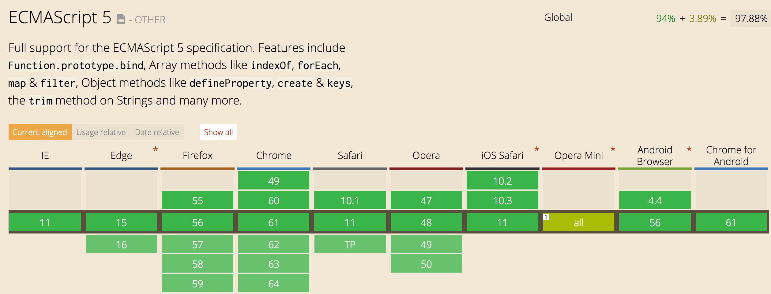
Die Sprache
ECMAScript 5: Veröffentlicht 2009
Unterstützung von praktisch allen Browsern
Die "Referenz"-Version
https://caniuse.com/#search=es5
JavaScript: Implementierung | ECMAScript: Spezifikation

Slide 22
JavaScript
JavaScript: Versionsübersicht
ES5 erschienen 2009, "Referenzversion", die von allen Browsern (inkl. IE) unterstützt wird
ES6, ECMAScript 2015, großes Release von 2015, sehr viele Neuerungen
"modernes JavaScript“
ES7, ES8, ES9 / ES2016, ES2017, ES2018, ...: jährliche Releases mit weniger Neuerungen
ES.Next: "symbolischer" Name für das jeweils nächste Release
Browsersupport für neue JavaScript-Versionen:
http://kangax.github.io/compat-table/es6/

Slide 23
JavaScript
Modernes JavaScript: Releases ab 2015
class Person {
#name;
constructor(name) {
this.#name = name;
}
sayHi() { return `Hello, ${this.#name}`
}
export default Person;
const person = new Person("Christian");
const greeting = person.sayHi();

Slide 24
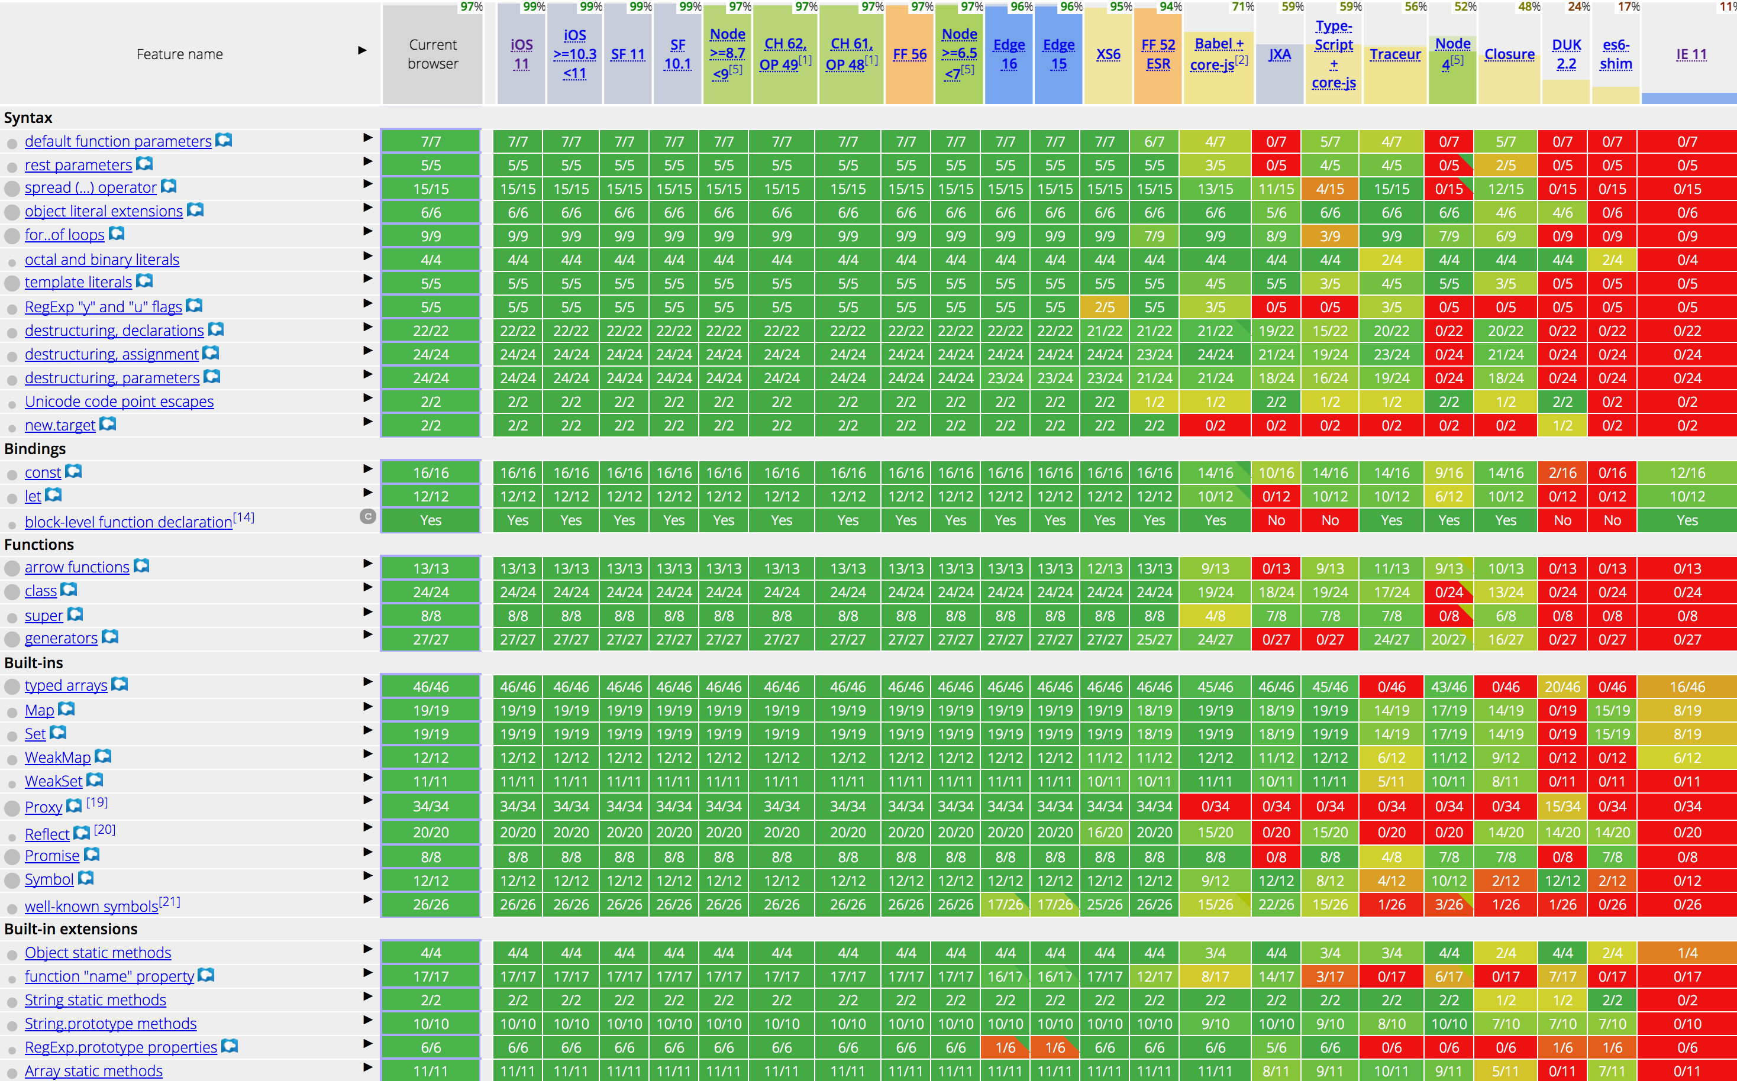
ES6 Support
https://kangax.github.io/compat-table/es6/

Slide 25
Compiler: Wenn der Browser Support nicht ausreicht
Babel: Der "Standard" Compiler
https://babeljs.io/
Compiliert ES2015+ nach ES5
Durch Plug-ins erweiterbar (eigenes Ökosystem ...)
Unterstützt auch experimentelle Sprachfeatures
TypeScript: Sprache von Microsoft inklusive Compiler
http://www.typescriptlang.org/
Typ-System für JavaScript
Bringt Sprach-Erweiterungen mit
z.B. private Felder, Enum

Slide 26
Hintergrund: Polyfills
Compiler / Transpiler übersetzen "nur" die Sprache
Retrotranslator ☺
Polyfills sind JS Bibliotheken, die fehlende APIs implementieren
Stellen Abwärtskompatibilität für ältere Browser her
Zum Beispiel LocalStorage oder HTML5 History API

Slide 27
Laufzeitumgebungen
Browser: Der Klassiker
Nahezu alle Browser implementieren ES5
JavaScript-Support wird besser und einheitlicher
Wettbewerb um beste Developer Tools
NodeJS: Serverseitiges JavaScript
Basiert auf der JS Engine V8 von Chrome
Ermöglicht zusätzlich Zugriff auf File-System, Konsole etc
Grundlage auch für diverses Tooling
Package Manager, Build, Test, ...
Unterschiedliche Anforderungen für den Build!

Slide 28
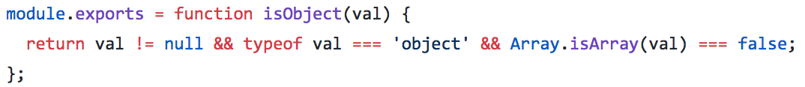
Strukturierung von Anwendungen: Module
JavaScript Modul Systeme
CommonJS: NodeJS Modul-System ("require ..." / "module.exports")
AMD: Asynchrone Module (für Browser)
ES2015 spezifiziert natives Modul System
"Module" sind sehr fein-granular (z.B. eine Datei)
Nicht direkt vergleichbar mit Java9/OSGi Modulen
Empfehlung: ES2015 Modulsystem
In neuen Projekten mit import/export beginnen
Beispiel: isobject Modul

Slide 29
JavaScript
Editoren / IDEs
Die meisten Editoren bzw. IDEs haben guten bis sehr guten JavaScript Support
Beliebt:
IntelliJ IDEA (Ultimate) oder Webstorm
Visual Studio Code (https://code.visualstudio.com/)

Slide 30
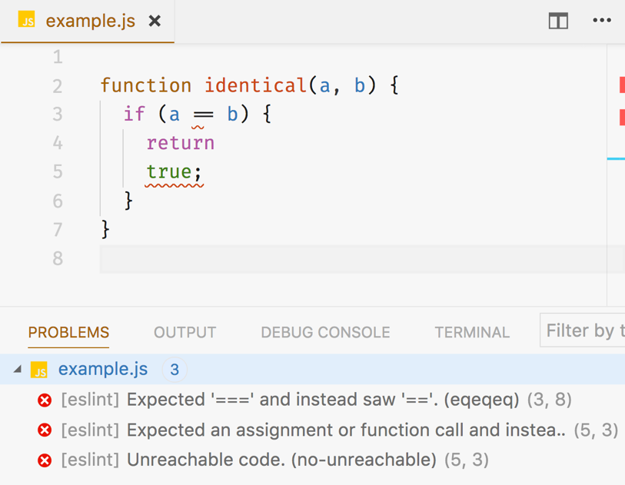
Linter
Statische Code-Analyse: ESLint (https://eslint.org/)
Findet typische JavaScript Programmierfehler
Achtet auf Einhaltung von Konventionen (z.B. Semikolon ja/nein)
Kann in den CI-Build eingebunden werden

Slide 31
TypeScript
TypeScript (https://typescriptlang.org)
Mächtiges Typ-System für JavaScript von Microsoft
Baut auf JavaScript auf, jeder JavaScript-Code auch TypeScript-Code
Compiler für ES6 Code nach ES5

Slide 32
TypeScript
TypeScript (https://typescriptlang.org)
// Person.ts
export default class Person {
private name: string; // Typ-Angaben und Sichtbarkeiten
constructor(name: string) {
this.name = name;
}
sayHi() { return `Hello, ${this.#name}` } // Return-Typ wird abgeleitet
}

Slide 33
TypeScript
TypeScript (https://typescriptlang.org)
// Person.ts
export default class Person {
private name: string; // Typ-Angaben und Sichtbarkeiten
constructor(name: string) {
this.name = name;
}
sayHi() { return `Hello, ${this.#name}` } // Return-Typ wird abgeleitet
}
// main.ts
import Person from "./Person";
const p = new Person("Klaus"); // OK
const h = new Person(123); // ERROR: Number is not a string
const hi = p.sayHi();
hi.toUpperCase(); // OK – hi ist ein String (abgeleitet)
hi.sayHello(); // ERROR: sayHello gibt’s nicht auf String

Slide 34
TypeScript
TypeScript (https://typescriptlang.org)
Sehr guter IDE Support (Visual Studio Code, IDEA)
Refaktorings, Find Usages etc. zuverlässig möglich
Funktioniert mit allen SPA-Frameworks (Vue, Angular, React)
M.E. „alternativlos“ im großen Projekt

Slide 35
Package Manager / Externe Abhängigkeiten
npm: node package manager (https://npmjs.com)
Standard Package Manager für Node-Entwickung
Beschreibung externer Abhängigkeiten
Eigene Packages können publiziert werden
In zentrale Registry (analog maven-central)
Private Registry (z.B. Nexus) möglich
Über npm werden üblicherweise auch notwendige Tools deklariert und installiert
Zum Beispiel für Compiler und Build-Tools
Jeder im Team verwendet einheitliche Version

Slide 36
Package Manager / Externe Abhängigkeiten
yarn: npm Alternative (https://yarnpkg.com/)
Populäre Alternative zu npm
Verwendet selbe Registries und gleiche Abhängigkeitsbeschreibung
Etwas andere Kommandozeilen-Syntax
Besonderes Feature
Plug‘n‘Play: Abhängigkeiten werden nur einmal pro Computer installiert
Workspaces: Arbeiten mit Monorepos

Slide 37
Module verwenden
Webpack: Zentrales Build-Werkzeug
https://webpack.github.io/
Erstellt lauffähiges JavaScript-Modul ("Bundle"), quasi ein "Fat Jar" für den Browser
Unterstützung für alle Modul-Systeme (CommonJS, Native, AMD)
Wird von allen Frameworks verwendet, fester Bestandteil im React Tool-Stack

Slide 38
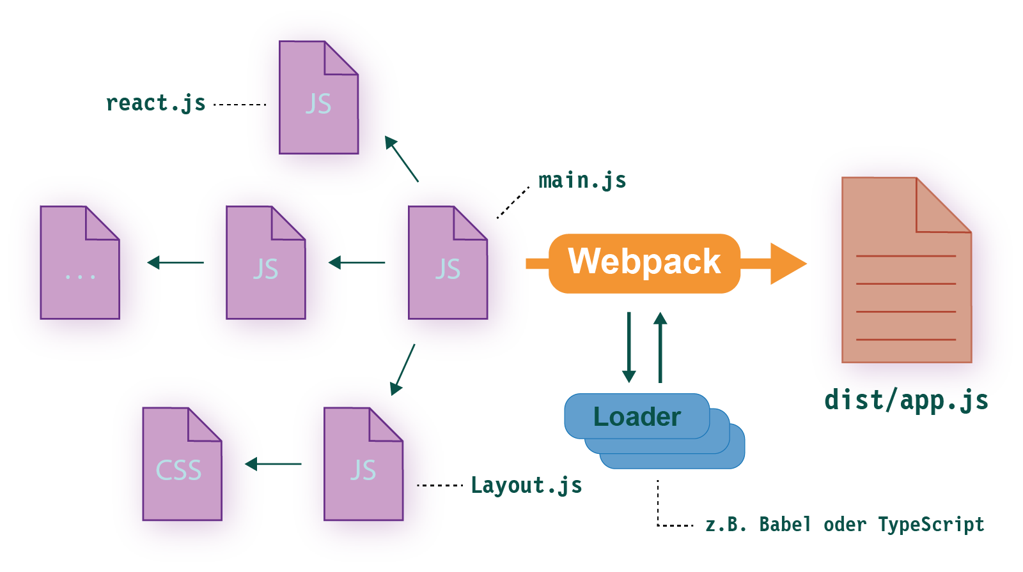
Module verwenden
Webpack: Zentrales Build-Werkzeug

Slide 39
Web-Entwicklung mit JavaScript
DOM
API

Slide 40
DOM API
Web-Entwicklung mit JavaScript: Die DOM API
Aus dem HTML-Code erzeugt der Browser das Document Object Model (DOM)
Der Browser rendert und stellt den DOM dar
Über JavaScript kann mit dem DOM interagiert werden:
es können Elemente gesucht werden (getElementById, ...)
man kann auf Veränderungen bzw. Ereignisse reagieren
Elemente können hinzugefügt, verändert, gelöscht werden (gilt auch für CSS)
👉 Wenn sich der DOM ändert, rendert der Browser neu und die Änderungen werden für den Benutzer sichtbar

Slide 41

Dokumentation
Mozilla Developer Network (MDN)
https://developer.mozilla.org
Zentrales Dokumentationsportal rund um JavaScript und DOM APIs
Unterstützt auch von Google, Microsoft, W3C, ...

Slide 42
DOM API
Grenzen der DOM API
DOM API sehr mächtig, aber auch sehr "sperrig“ und low-level
👉 https://nilshartmann.github.io/react-talk/examples/dom-api.html

Slide 43
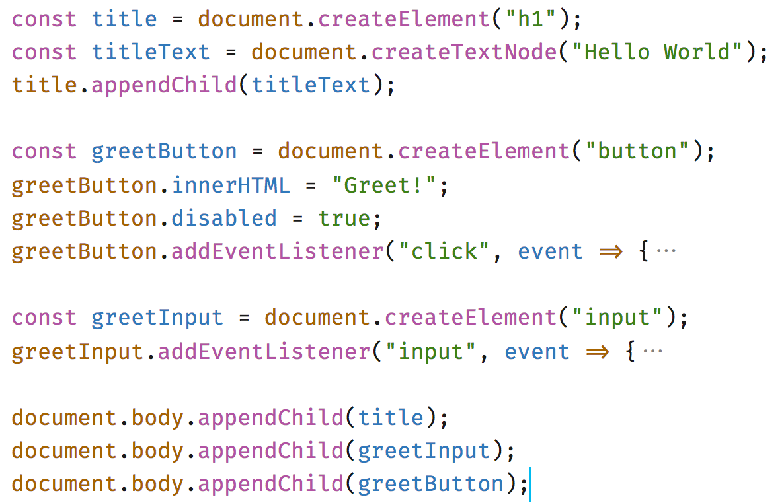
DOM API
Grenzen der DOM API
Code, der nur für die Darstellung der Hello-World-App benötigt wird
(Event-Listener ausgelassen)
😱

Slide 44
SPA
Frameworks
am Beispiel
React

Slide 45
Frameworks
SPA-Frameworks
spezialisiert auf das Bauen ganzer Anwendungen für den Browser
Höhere Abstraktion als die DOM API
Vier prominente Vertreter
React
Angular (vormals AngularJS)
Vue
Web Components (Standard) “todo: use the platform“
CLIs helfen bei Installation und Verwaltung
Frameworks und Tool-Stack mittlerweile relativ stabil und "Standard"

Slide 46
No Frameworks
"Use the platform"
Mit Standard JavaScript und Standard Brower API heute viel möglich
"Modernes" JavaScript mit Modulsystem etc
Sehr guter Browsersupport
WebComponents für Komponenten
Platform (Standard) oder SPA-Bibliothek?
🤔 Was spricht für das eine, was für das andere?

Slide 47
No Frameworks
"Use the platform"
Mit Standard JavaScript und Standard Brower API heute viel möglich
"Modernes" JavaScript mit Modulsystem etc
Sehr guter Browsersupport
WebComponents für Komponenten
Platform (Standard) oder SPA-Bibliothek? 🤔 Was spricht für das eine, was für das andere?

Slide 48
No Frameworks
Platform...
Standard
Eher langsame Weiterenwicklung
Sehr zukunftssicher (es gibt praktisch keine API die aus dem DOM entfernt wurde)
Gefällt mir das Programmiermodell?
SPA-Framework...
unterschiedliche Programmiermodelle "für jeden Geschmack"
Eher schnellere Weiterentwicklung
Variiert je nach Framework
Insgesamt aber recht stabil
Zukunftssicher?
Platform (Standard) oder SPA-Bibliothek?
🤔 Was spricht für das eine, was für das andere?

Slide 49
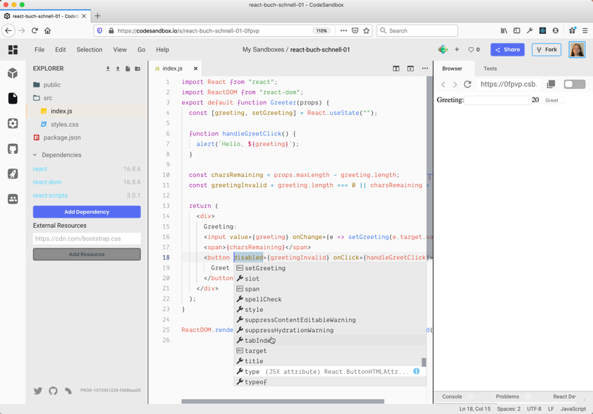
Mal kurz ausprobieren...
Online-Editor: https://codesandbox.io/
Vollständiger JavaScript/TypeScript-Editor im Web
Vorkonfigurierte Projekte für Angular, React, Vue
Zum ausprobieren, ohne was installieren müssen

Slide 50
React
React
https://reactjs.org
Minimales API (?)
Minimales Feature Set 👉 Ihr könnt/müsst viele Entscheidungen selbst treffen 👉 Sehen wir später, auch in Bezug auf Eure Fragen
Bewusste Verstöße gegen „Best Practices“
eher funktionale Programmierung/API

Slide 51
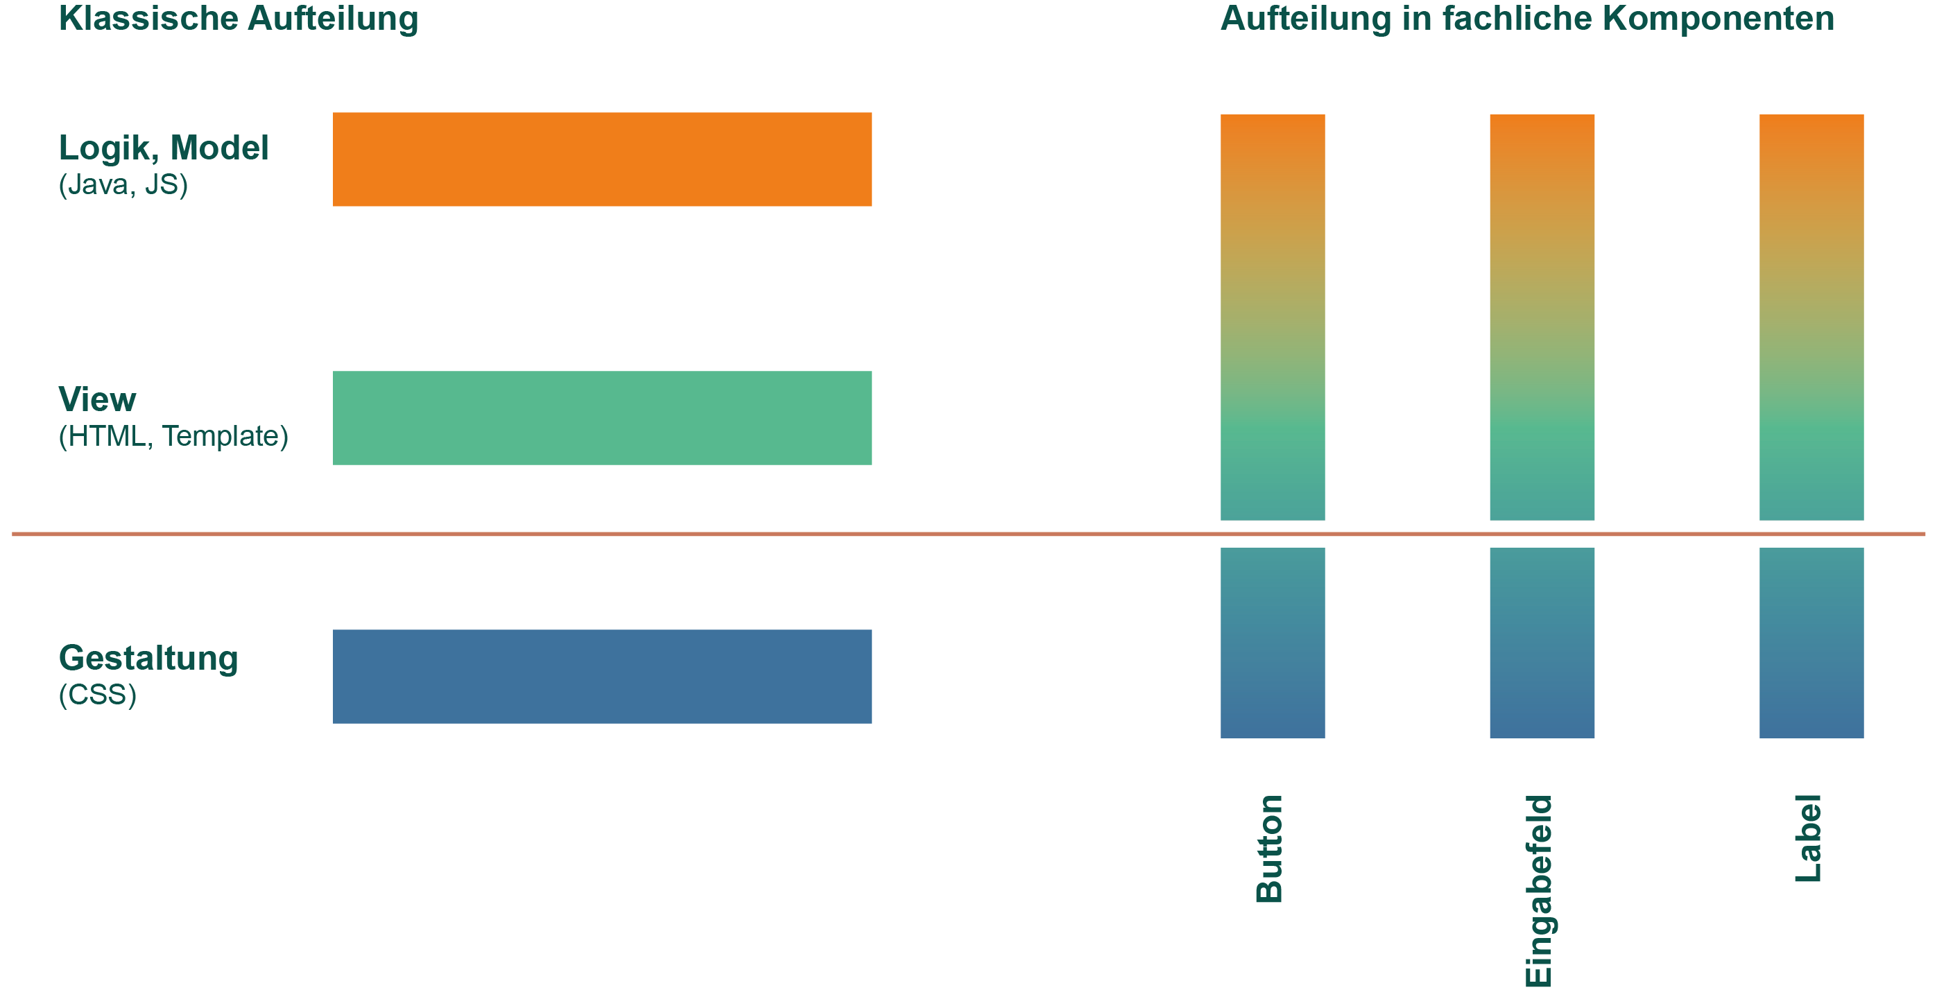
React
React: Aufteilung nach Komponenten

Slide 52
React
React: Komponenten
bestehen aus Logik und UI
keine Templatesprache (?)
werden deklarativ beschrieben
werden immer komplett gerendet (kein 2-Wege-Databinding)
werden zu ganzen Anwendungen aggregiert

Slide 53
React
Komponenten werden zu Anwendungen aggregiert
Beispiel: XING

Slide 54
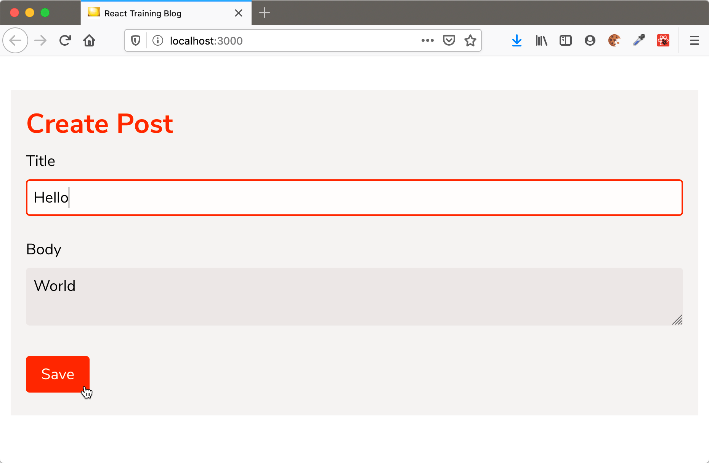
Beispiel: React
Live:
eine Mini-"Anwendung" vom Editor zum Browser
(blog-example/steps/1-hello-world)

Slide 55
Beispiel: React
React - Eine Komponente
import React from "react";
export default function Greeter(props) {
const [greeting, setGreeting] = React.useState(props.initialGreeting);
const buttonDisabled = greeting.length === 0;
return (
<div>
<input
value={greeting}
onChange={e => setGreeting(e.target.value)}
/>
<button disabled={buttonDisabled}
onClick={() => props.onGreet(greeting)}>
Greet!
</button>
</div>
);
}

Slide 56
Beispiel: React
React - Eine Anwendung
import React from "react";
import {Header, Main, Footer} from "./Layout";
import LoginForm from "./forms/LoginForm";
import Greeter from "./forms/Greeter";
export default function App() {
return (<>
<Header><LoginForm /></Header>
<Main>
<Greeter initialGreeting ="Hello!" onGreet={greeting => ... } />
</Main>
<Footer>© Greeting Inc.</Footer>
</>
);
}

Slide 57
Beispiel: React
React - Eine Komponente mit TypeScript
import React from "react";
type GreeterProps = {
initialGreeting: string
onGreet(greeting: string): void
}
export default function Greeter(props: GreeterProps) {
// Rest unverändert,
// TypeScript kann alle Typen herleiten
}

Slide 58
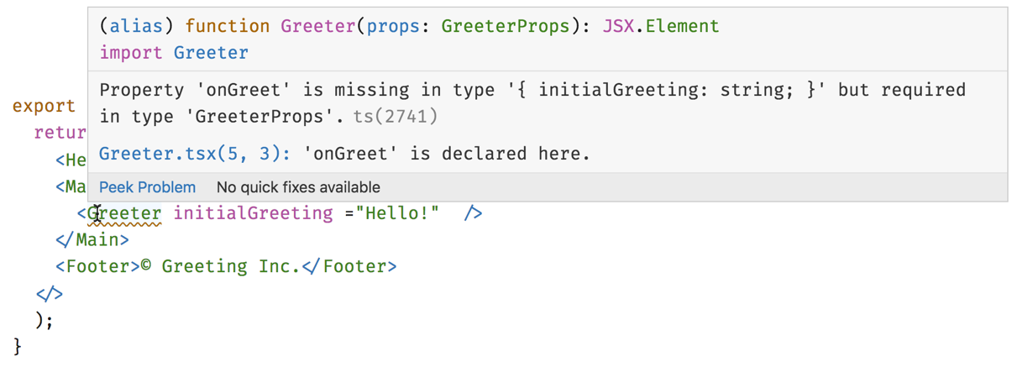
Beispiel: React
React – Mit TypeScript
Fehlermeldungen bei inkorrekter Verwendung

Slide 59
Beispiel: React
React – Clientseitiges Routing
Eine Router-Komponente synchronisiert URL mit der Anwendung
"Deep-Links" funktionieren und gewohnte Navigation über Back-Button
import React from "react";
import { BrowserRouter, Router, Redirect } from "react-router";
import LoginForm from "./forms/Greeter";
import Greeter from "./forms/Greeter";
function App() {
return ...
<Main>
<BrowserRouter>
<Route path="/greet"> <Greet ... /> </Route>
<Route path="/login"> <LoginForm /> </Route>
<Route path="/"> <Redirect to="/greet"> </Route>
<Route> <NotFound /> </Route>
</BrowserRouter>
</Main>
...
}

Slide 60
Beispiel: React
Serverseitiges Rendering (SSR) – Anwendung auf dem Server vorrendern
Schnelle First-Page-Impression
Verbessertes SEO
Vorschauen, z.B. in Social Media
import React from "react";
import ReactDOMServer from "react-dom/server";
import App from "./App";
ReactDOMServer.renderToString(<App />);

Slide 61
Testen
Code-Beispiel: Unittest mit Jest
sum.js
sum.test.js
export function sum(a,b) {
return a+b
};
import {sum} from '../sum.js';
test('sum of 2 and 2 is 4', function() {
expect(sum(2, 2)).toBe(4);
});
test('sum of 2 and 2 is not 3', function() {
expect(sum(2, 2)).not.toBe(3);
});

Slide 62
Beispiel: React
React – Testen einer Komponente
Testen ohne Browser möglich, headless im CI-Build
import React from "react";
import { render, fireEvent } from "@testing-library/react";
import BlogPost from "./BlogPost";
test("it should behave fine", () => {
// Mock für Event-Handler
const onNewPostHandler = jest.fn();
// Komponente Rendern
const { getByText, container } = render(
<BlogPost post="..." onNewPost={onNewPostHandler} />
);
// Ereignis simulieren
fireEvent.click(getByText("Add new Post"));
// Ergebnis überprüfen
expect(onNewPostHandler).toHaveBeenCalledOnce();
});

Slide 63
Beispiel: React
End-2-End-Tests im Browser
TestCafe (https://devexpress.github.io/testcafe/)
Cypress (https://www.cypress.io/)
Selenium natürlich weiterhin möglich
Tests werden in JavaScript/TypeScript geschrieben
Guter Browser-Support (insb. TestCafe)
Gutes Debuggen und Fehleranalyse von Tests
Ausführung headless im CI-Build möglich

Slide 64
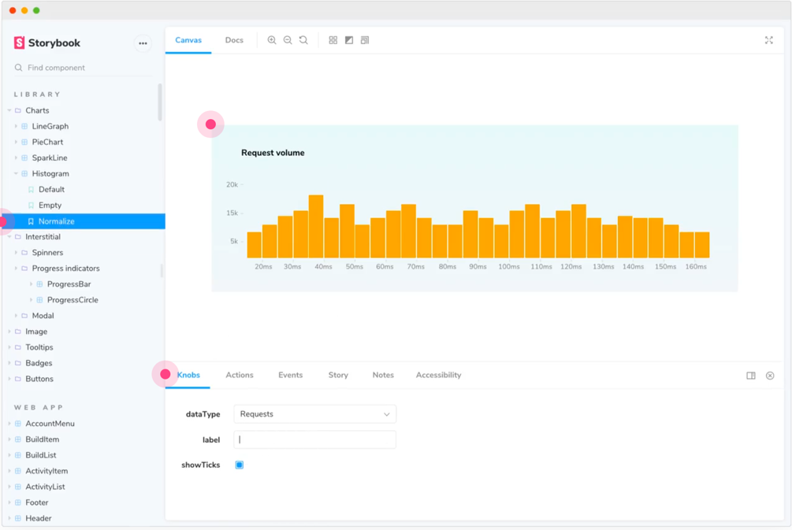
Beispiel: React
Storybook (https://storybook.js.org/)
Testen, dokumentieren und präsentieren von Komponenten

Slide 65
Über React Hinaus...
Styling
Ihr müsst „ganz normales“ CSS schreiben
Übliche Tools:
BEM (eher Methode): https://getbem.com
SASS/LESS (CSS Präprozessoren)
CSS Modules
SASS + CSS Modules funktionieren mit create-react-app out-of-the-box

Slide 66
Über React Hinaus...
Styling: CSS-in-JavaScript
CSS wird direkt in JavaScript geschrieben
Prominente Vertreter (mit React Support):
Styled Components (https://styled-components.com/)
CssInJs (https://cssinjs.org)
Auch bei diesen Ansätzen wird „normales“ CSS für den Browser erzeugt

Slide 67
Über React Hinaus...
Barrierefreiheit: Grundsätzlich möglich mit React
Ihr seid verantwortlich für das HTML (aria-*-Elemente, Markup etc.)
Vieles ist React-unabhängig
semantisches Markup
alt-Attribute für Bilder etc.
Browser Titel setzen
ESLint Plug-in für React kann helfen
Findet klassische Fehler (vergessene aria-Attribute etc.)
https://www.npmjs.com/package/eslint-plugin-jsx-a11y
react-testing-library versucht Entwicklung barrierefreier Apps zu forcieren
Mehr zu React und Barrierefreiheit: https://reactjs.org/docs/accessibility.html

Slide 68
Über React Hinaus...
Barrierefreiheit: Grundsätzlich möglich mit React
Ihr seid verantwortlich für das HTML (aria-*-Elemente, Markup etc.)
Vieles ist React-unabhängig
semantisches Markup
alt-Attribute für Bilder etc.
Browser Titel setzen

Slide 69
Über React Hinaus...
Barrierefreiheit: Grundsätzlich möglich mit React
Ihr seid verantwortlich für das HTML (aria-*-Elemente, Markup etc.)
Vieles ist React-unabhängig
semantisches Markup
alt-Attribute für Bilder etc.
Browser Titel setzen
ESLint Plug-in für React kann helfen
Findet klassische Fehler (vergessene aria-Attribute etc.)
https://www.npmjs.com/package/eslint-plugin-jsx-a11y

Slide 70
Über React Hinaus...
Barrierefreiheit: Grundsätzlich möglich mit React
Ihr seid verantwortlich für das HTML (aria-*-Elemente, Markup etc.)
Vieles ist React-unabhängig
semantisches Markup
alt-Attribute für Bilder etc.
Browser Titel setzen
ESLint Plug-in für React kann helfen
Findet klassische Fehler (vergessene aria-Attribute etc.)
https://www.npmjs.com/package/eslint-plugin-jsx-a11y
react-testing-library versucht Entwicklung barrierefreier Apps zu forcieren
Mehr zu React und Barrierefreiheit: https://reactjs.org/docs/accessibility.html

Slide 71
Beispiel: React
Fertiges Setup neuer Projekte: create-react-app
https://create-react-app.dev/
Erzeugt neues React Projekt
Fertige Konfiguration für Build-Prozess, Testing, TypeScript, ...
Jest, react-testing-library
ESLint (inklusive a11y-Plug-in)
Produktionsbuild mit Minifizierung und diversen Optimierungen

Slide 72
React
Deployment
create-react-app erzeugt statische Assets (JavaScript, CSS, HTML) im Build, die auf einen regulären Web-Server (z.B. nginx) kopiert werden können
Build-Prozess (inklusive Testen, Quality-Checks) etc. kann über gewohnte Tools erfolgen (GitLab, Jenkins, ...)

Slide 73
Über React Hinaus...
React ist eine Bibliothek, kein Framework!
zu vielen Dingen macht React keine Aussage, wie man es machen soll
es gibt aber oftmals de-facto-Standard Wege
React hat sehr wenig Anforderungen, die meisten existieren Browser APIs und JavaScript Bibliotheken lassen sich mit React verwenden

Slide 74
Über React Hinaus...
Laden von Daten
Oft verwendet: fetch API (ersetzt Ajax-Requests mit XmlHttpRequest)
Browser Standard API
const response = await fetch("http://my-api.com/users");
if (response.ok) {
const users = await response.body();
// users ist hier ein JavaScript-Objekt mit den geladenen Daten
} else {
// ...
}

Slide 75
Über React Hinaus...
Speichern von Daten im Browser
Cache Storage API: Cached den Netzwerkverkehr
z.B. für Offline-fähigkeit https://developer.mozilla.org/en-US/docs/Web/API/Cache

Slide 76
Über React Hinaus...
Speichern von Daten im Browser
Cache Storage API: Cached den Netzwerkverkehr
z.B. für Offline-fähigkeit https://developer.mozilla.org/en-US/docs/Web/API/Cache
Local Storage / Session Storage: Key-Value-Store (Strings) im Browser
z.B. User-Token
Session: gültig für einen Browser-Tab
Local Storage über mehrere Tabs und Fenster, auch über Browser Neustart
https://developer.mozilla.org/en-US/docs/Web/API/Window/localStorage

Slide 77
Über React Hinaus...
Speichern von Daten im Browser
Cache Storage API: Cached den Netzwerkverkehr
z.B. für Offline-fähigkeit https://developer.mozilla.org/en-US/docs/Web/API/Cache
Local Storage / Session Storage: Key-Value-Store (Strings) im Browser
z.B. User-Token
Session: gültig für einen Browser-Tab
Local Storage über mehrere Tabs und Fenster, auch über Browser Neustart
https://developer.mozilla.org/en-US/docs/Web/API/Window/localStorage
IndexedDB: SQL-artiger Speicher im Browser
für größere strukturierte Daten, z.B. Formulare
große Datenmengen (variiert je Browser, genau wie Vorhaltezeit)
https://developer.mozilla.org/en-US/docs/Web/API/IndexedDB_API
👉 Daten bleiben in jedem Fall in einem Browser; kein Weiterverarbeiten in anderem Browser möglich

Slide 78
React
Toolchain (meine persönliche Empfehlung)
create-react-app: Erzeugen Eures Projektes
Editoren: IntelliJ IDEA (Ultimate) oder VS Code
Sprache: TypeScript
Zum Testen:
Unit und Integrationtests: Jest und react-testing-library (defacto Standard)
End2End-Tests: TestCafe oder Cypress
Code Analyse: ESLint, ggf. SonarCube
Obfuscation: ?
Kontinuierlicher Build wie gewohnt (Jenkins etc)

Slide 79
Frontend-
Architektur

Slide 80
Architektur
Frameworks: wir bauen Komponenten

Slide 81
Architektur
Architektur-Muster: Smart- und Dumb-Komponenten

Slide 82
Architektur
Architektur-Muster: Smart- und Dumb-Komponenten

Slide 83
Komposition von Komponenten
Architektur-Muster: Smart- und Dumb-Komponenten

Slide 84
Komposition von Komponenten
Architektur-Muster: Smart- und Dumb-Komponenten
verbotener Zugriff

Slide 85
Architektur Muster
Reaktives Verhalten: Nachvollziehbarer Renderzyklus

Slide 86
Komponenten
Grenzen dieser Architektur
Große Komponenten entstehen
Viele Controller-Komponenten => wieder Chaos
Starke Abhängigkeit vom gewählten UI-Framework

Slide 87
Komponenten
Grenzen dieser Architektur
Große Komponenten entstehen
Viele Controller-Komponenten => wieder Chaos
Starke Abhängigkeit vom gewählten UI-Framework
Externes Statemangement
Verschiebt Logik und Zustand aus der Komponente
Prominente Vertreter: Redux, MobX

Slide 88
Komponenten
Externes Statemanagement

Slide 89
Komponenten
Externes Statemanagement

Slide 90
Komponenten
Externes Statemanagement

Slide 91
Komponenten
Externes Statemanagement

Slide 92
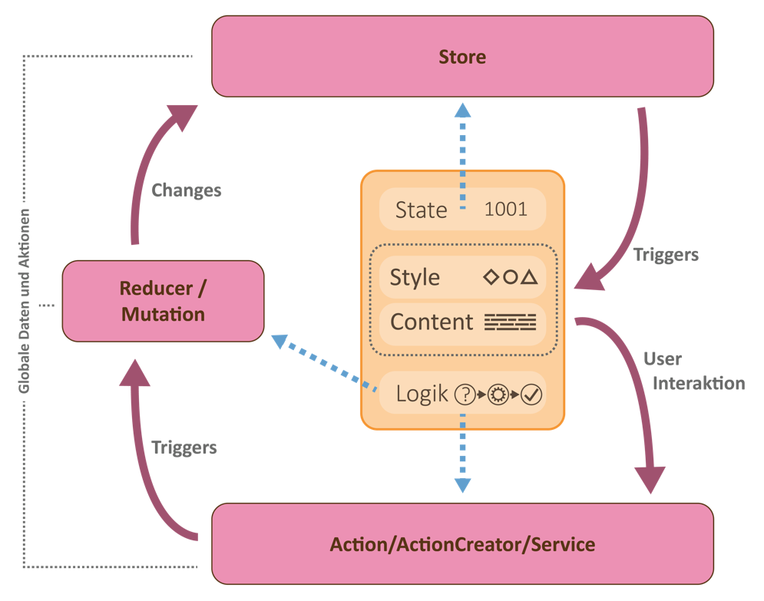
Komponenten
Externes Statemanagement

Slide 93
Komponenten
Grenzen dieser Architektur
Sehr große Anwendungen
Mehrere Teams
Unabhängige Anwendungsteile, unabhängige Deployments erwünscht

Slide 94
nils@nilshartmann.net
NILS HARTMANN
https://nilshartmann.net
Vielen Dank!
Fragen & Kontakt: nils@nilshartmann.net

